Slide 1

CHÀO MỪNG CÁC CON
ĐẾN VỚI TIẾT HỌC

Slide 2



Toán
Tia số. Số liền trước - Số liền sau (trang 10)

Slide 3











Yêu cầu cần đạt
- Nhận biết được tia số, vị trí các số trên tia số, sử dụng tia số để so sánh số.
- Nhận biết được số liền trước, số liền sau của một số cho trước.
- Biết xếp thứ tự các số.

Slide 4







Khởi động

Slide 5


Slide 6
Khám phá

Slide 7
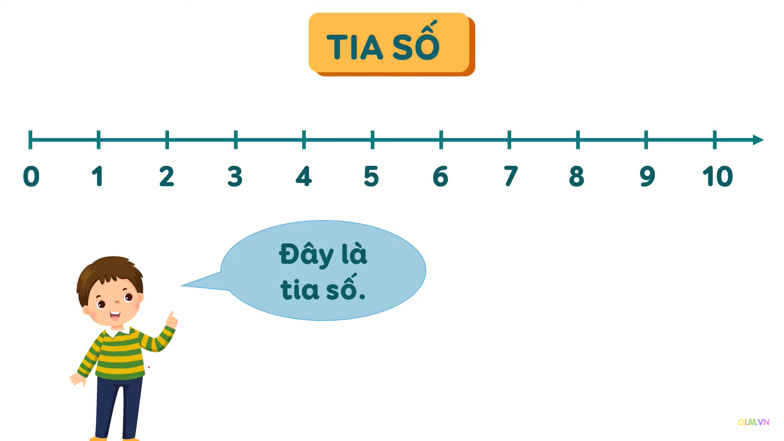

Slide 8
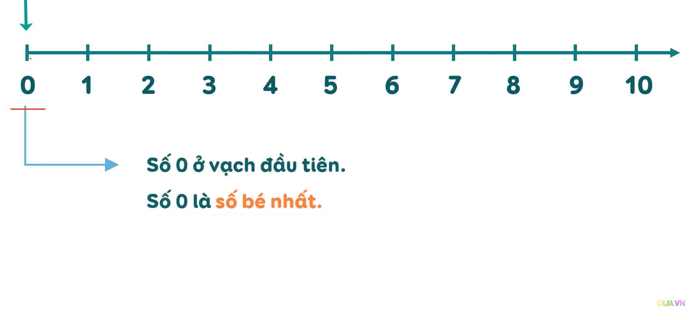
Các vạch cách đều nhau
Phía cuối là dấu mũi tên.

Slide 9
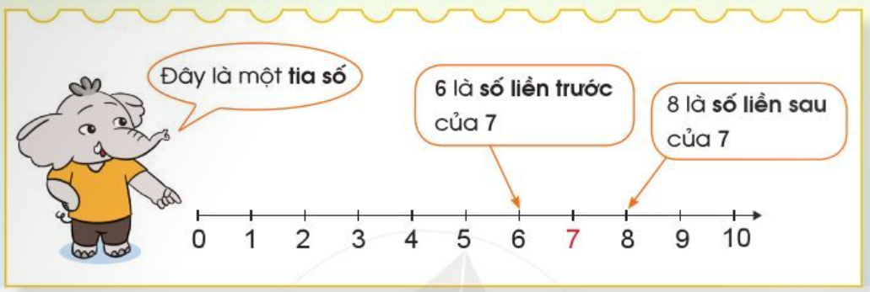

Slide 10
Luyện tập - Thực hành

Slide 11
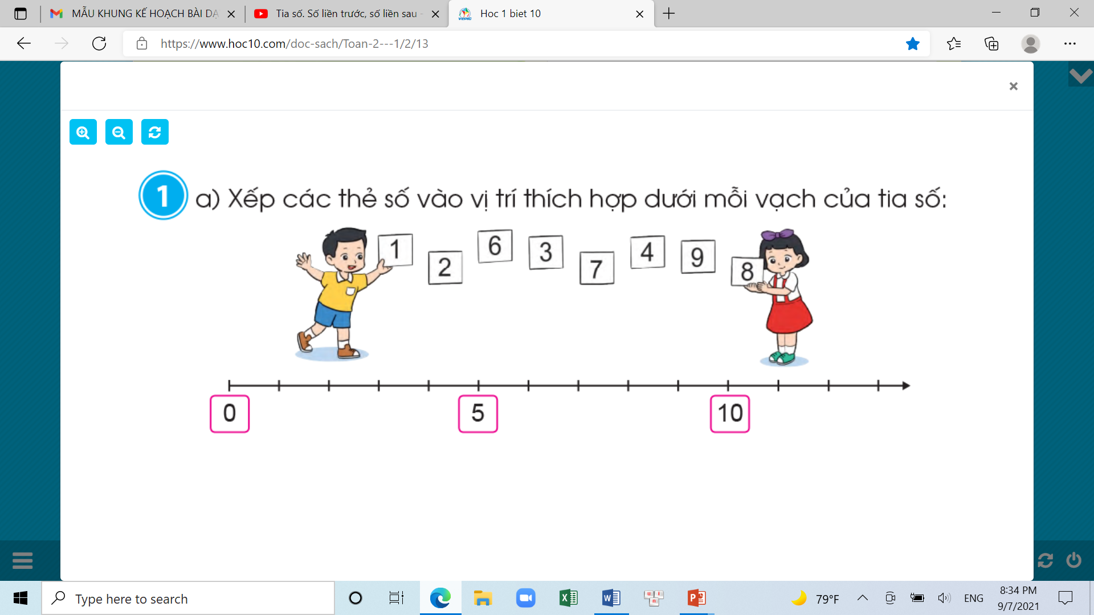
1
2
3
4
6
7
8
9

Slide 12
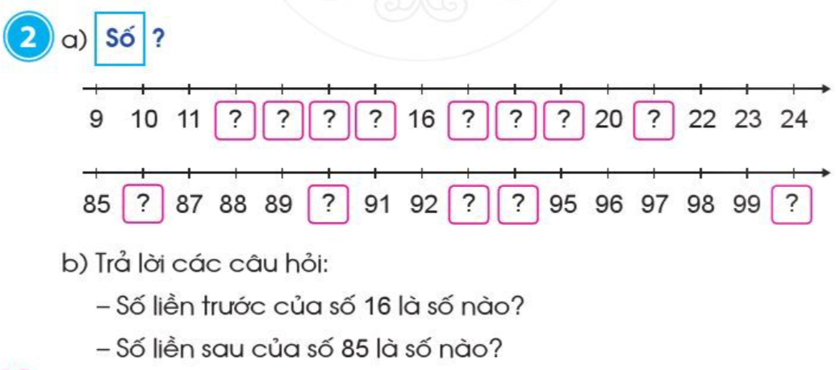
12
13
14
15
17
18
19
21
86
90
93
94
100
15
86

Slide 13
Vận dụng

Slide 14
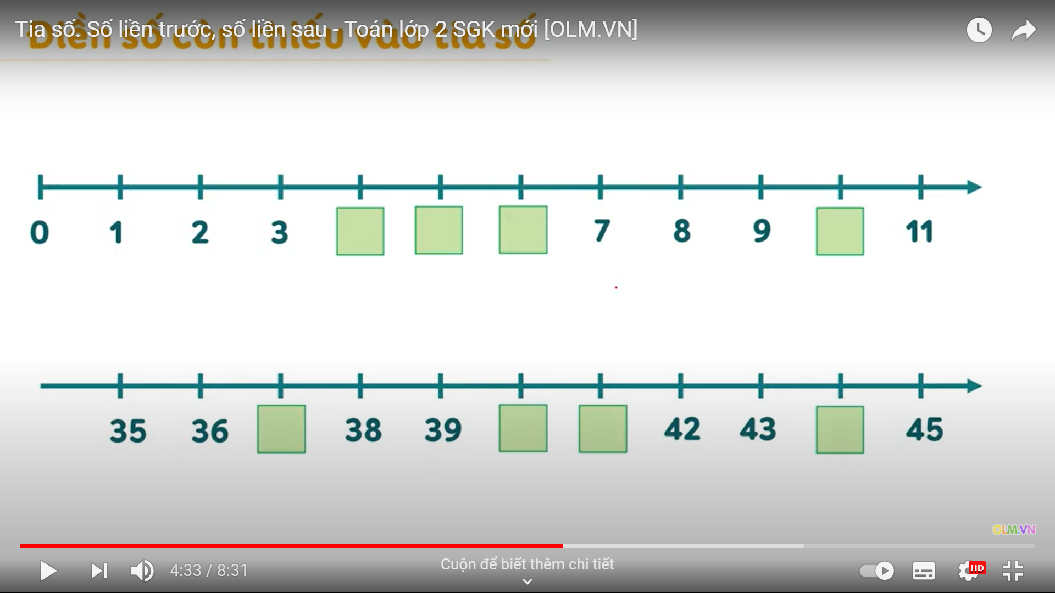
Điền số còn thiếu vào chỗ trống
4
5
6
10
Số liền trước của số 3 là số nào?
2
Số liền sau của số 3 là số nào?
4

Slide 15
Điền số còn thiếu vào chỗ trống
37
40
41
44
37 là số ở giữa của những số nào?
Các số ở giữa hai số 39 và 42 là số nào?

Slide 16
Hẹn gặp lại các con trong những tiết học sau!

